Slide 1

Sobre o Celle.

Slide 2
Apresentação do Site Celle.

Slide 3
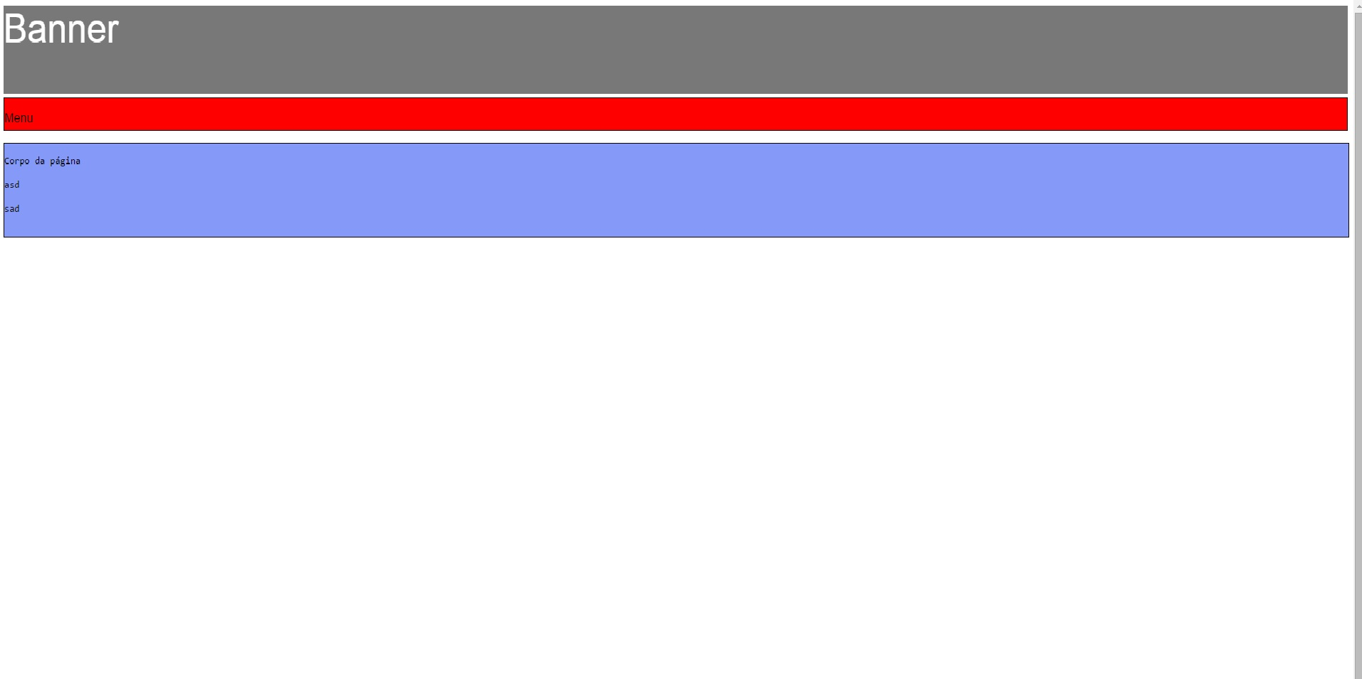
Primeiro Pensamento

Slide 4
Começamos a Desenvolver o Site.

Slide 5
Linguagem de utilizadas
HTML
CSS
JAVASCRIPT

Slide 6
Lições Aprendidas
e
Relato de Experiências

